Slide 1
Semaine des maths : L’important c’est de participer
Mettre en scène puis jouer à partir d’un album à compter

Slide 2
Comprendre la notion « autant que »
Matériel :
Album Trois p’tits chats qui savaient compter jusque 3
Vidéo ou diaporama ou pdf
Jouets pour les différentes scènes ou images imprimées (dossier fourni)
pouvoir vérifier la quantité en correspondance terme à terme
Variables :
Faire varier le nombre de chatons
Faire varier le nombre de jouets manquants
Eloigner les objets / les images
Aide possible :
Des objets, images référentes (ou bande numérique) pour correspondance terme à terme (validation) ?

Slide 3
Compétences de fin de cycle
Réaliser une collection dont le cardinal est compris entre 1 et 10
  PS : collection de 3 objets
  MS : jusque 5
Comprendre que le cardinal ne change pas si on modifie la position spatiale des objets
Quantifier une collection, les composer, et les décomposer par manipulations effectives puis mentales
  PS : jusque 3
  MS : jusque 5

Slide 4
Même déroulement pour le bain, le dîner, le souper
Déroulement | Matériel
Les enfants reformulent le début de l’histoire L’enseignant valide en relisant le texte | Vidéo ou diaporama
Consigne : nous allons rejouer la scène du bain et aider la maman à préparer les jouets des petits chats Comment pouvons-nous être certains qu’il y ait assez de jouets pour chaque chat ? | Bassine, canard, balle, seau X3 ou images imprimées
Les enfants vérifient et verbalisent : Pour le premier chat la maman a besoin de : 1 seau, 1 balle, 1, canard, 1 bassine Pour le deuxième chat la maman a besoin de : 1 seau, 1 balle, 1, canard, 1 bassine Pour le troisième chat la maman a besoin de : 1 seau, 1 balle, 1, canard, 1 bassine
Les enfants dénombrent les objets et verbalisent Il y a 1 chat, encore un chat, ça fait 2 chats et encore 1 chat, ça fait 3 chats Idem avec bassine, seau, balle, canard | Objets ou images dispersées sur la table
Les enfants observent reproduisent et verbalisent la scène du bain Le premier chat a : une bassine, un, ballon, un canard Le deuxième chat a : une bassine, un canard, un seau Le troisième chat a : une bassine, un ballon, un seau,
Les enfants vont chercher l’objet qui manque et verbalisent Pour le premier chat il manque 1 seau Pour le deuxième chat, il manque 1 balle Pour le troisième chat, il manque 1 canard PE observe et fait verbaliser la procédure : vérifier qu’il y a autant d’objets que de petits chats « Il y a 3 chatons, il faut donc vérifier qu’il y ait 3 objets à chaque fois »

Slide 6
Il était une fois une maman qui avait 1, 2, 3 petits chats qui savaient compter jusqu’à 3.
Avant d’aller dormir, ils prenaient leur bain dans 1, 2, 3 petites bassines.
Une pour chacun.

Slide 7
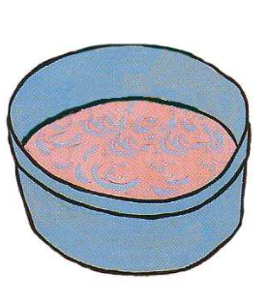








LE BAIN

Slide 8
« Mais, Maman, Maman! Il manque un petit canard ! Et il manque un seau ! Et il manque un ballon ! »

Slide 9
« Oh, pardon, mes petits chats ! Vite, vite ! Voilà ! »

Slide 10
IL FAIT AIDER LA MAMAN DES PETITS CHATS !

Slide 11
LE PREMIER PETIT CHAT

Slide 12
LE DEUXIEME PETIT CHAT

Slide 13
LE TROISIEME PETIT CHAT

Slide 14
Maintenant, tout était bien. Chacun pouvait prendre son bain.

Slide 15
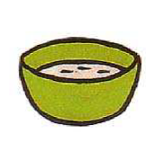






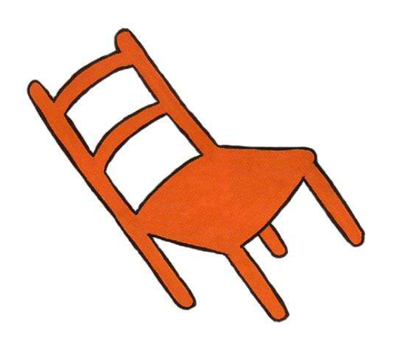

LE DINER

Slide 16
Ensuite, ils recevaient 1, 2, 3 petits bols de lait. Un pour chacun.

Slide 17
« Mais, Maman, Maman !
Il manque une petite cuillère ! Et il manque un napperon !
Et il manque une chaise ! »

Slide 18
« Oh, pardon, mes petits chats ! Vite, vite ! Voilà ! »

Slide 19
IL FAIT AIDER LA MAMAN DES PETITS CHATS !

Slide 20
LE PREMIER PETIT CHAT

Slide 21
LE DEUXIEME PETIT CHAT

Slide 22
LE TROISIEME PETIT CHAT

Slide 23
Maintenant, tout était bien. Chacun pouvait boire son bol de lait.

Slide 24
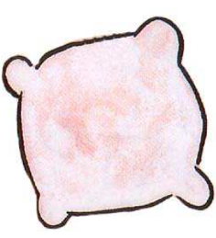


LE COUCHER

Slide 25
Ensuite, ils allaient se coucher dans leurs 1, 2, 3 petits lits. Un pour chacun.

Slide 26
« Mais, Maman, Maman ! Il manque un oreiller ! Et il manque un doudou !
Et il manque une lampe ! »

Slide 27
IL FAIT AIDER LA MAMAN DES PETITS CHATS !

Slide 28
LE PREMIER PETIT CHAT

Slide 29
LE DEUXIEME PETIT CHAT

Slide 30
LE TROISIEME PETIT CHAT

Slide 31
« Oh, pardon, mes petits chats ! Vite, vite ! Voilà ! »
Maintenant, tout était bien.
Les petits chats étaient prêts pour aller dormir.

Slide 32
« Bonne nuit, mes petits chats. »

Slide 33
« Oh non ! Non ! Non ! Nous, on veut 1, 2, 3 bisous avant d’aller dormir. »

Slide 34
Mais maman chat avait peur de se tromper encore une fois.

Slide 35
LES BISOUS

Slide 37
Imaginons que :
Tous à table avec maman chat, papa chat et…
Les petits chats invitent un ami (ou deux, ou trois…) pour le goûter

